Slide 1
Oliver Bosin
Ethik in der KI

Slide 2
Gliederung
Einleitung -> 3-5 min (mit konkreten Beispiel überraschend)
Ethische Richtlinien für eine vertrauenswürde KI -> 5 - 7 min(Ein Konzept erläutern, Vergleiche mit anderen bei Unterschieden)
Das Thema Ethik in der KI in Unternehmen und der Wissenschaft -> 5-7 min
Beispiele für ethische Probleme mit KI-Systemen -> 3-5 min
Moral Machine -> 5 min

Slide 3
Wieso stellen sich ethische Fragen bezüglich KI ?
Beispiele ?

Slide 4
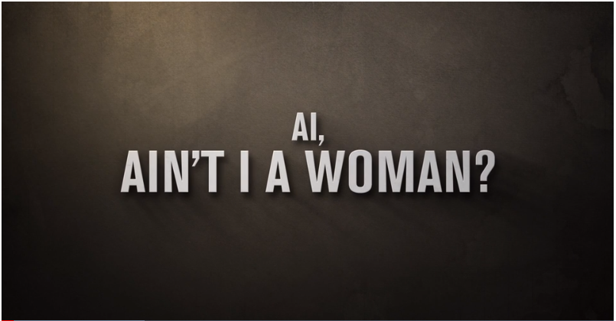

Slide 5
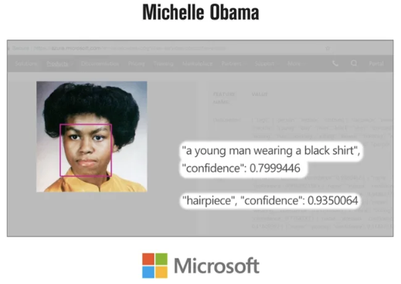
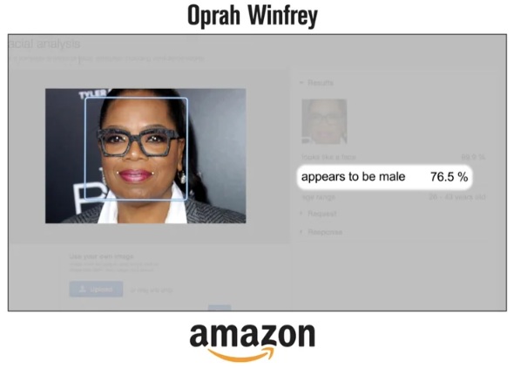

Slide 6
Wie zeigte sich der Bias bei den evaluierten KI-Systemen ?
Notes:
Joy Buolamwini ist eine Informatikerin und ist die Gründerin der „Algorithmic justice league“.
Durch Ihre Nachforschungen zu Gesichtsanalytischer KI entdeckte sie in KI Systemen, von großen Unternehmen wie Amazon und Microsoft, erhebliche Gender- und Racialbiases.

Slide 7
Wie zeigte sich der Bias bei den evaluierten KI-Systemen ?
1 % Fehlerrate bei hellhäutigen Männern
Notes:
Joy Buolamwini ist eine Informatikerin und ist die Gründerin der „Algorithmic justice league“.
Durch Ihre Nachforschungen zu Gesichtsanalytischer KI entdeckte sie in KI Systemen, von großen Unternehmen wie Amazon und Microsoft, erhebliche Gender- und Racialbiases.

Slide 8
Wie zeigte sich der Bias bei den evaluierten KI-Systemen ?
1 % Fehlerrate bei hellhäutigen Männern
35 % Fehlerrate bei dunkelhäutigen Frauen
Notes:
Joy Buolamwini ist eine Informatikerin und ist die Gründerin der „Algorithmic justice league“.
Durch Ihre Nachforschungen zu Gesichtsanalytischer KI entdeckte sie in KI Systemen, von großen Unternehmen wie Amazon und Microsoft, erhebliche Gender- und Racialbiases.

Slide 9
Wie zeigte sich der Bias bei den evaluierten KI-Systemen ?
1 % Fehlerrate bei hellhäutigen Männern
35 % Fehlerrate bei dunkelhäutigen Frauen
Wie dieser Bias (vermutlich) entstanden ist ?
Notes:
Joy Buolamwini ist eine Informatikerin und ist die Gründerin der „Algorithmic justice league“.
Durch Ihre Nachforschungen zu Gesichtsanalytischer KI entdeckte sie in KI Systemen, von großen Unternehmen wie Amazon und Microsoft, erhebliche Gender- und Racialbiases.

Slide 10
Wie zeigte sich der Bias bei den evaluierten KI-Systemen ?
1 % Fehlerrate bei hellhäutigen Männern
35 % Fehlerrate bei dunkelhäutigen Frauen
Wie dieser Bias (vermutlich) entstanden ist ?
Es wurden ungeeignete Trainingsdaten verwendet
Notes:
Joy Buolamwini ist eine Informatikerin und ist die Gründerin der „Algorithmic justice league“.
Durch Ihre Nachforschungen zu Gesichtsanalytischer KI entdeckte sie in KI Systemen, von großen Unternehmen wie Amazon und Microsoft, erhebliche Gender- und Racialbiases.

Slide 11
Wie zeigte sich der Bias bei den evaluierten KI-Systemen ?
1 % Fehlerrate bei hellhäutigen Männern
35 % Fehlerrate bei dunkelhäutigen Frauen
Wie dieser Bias (vermutlich) entstanden ist ?
Es wurden ungeeignete Trainingsdaten verwendet
Ein evaluierter Fotosatz enthielt 75 % Männer, 80 % hellhäutige Menschen und nur 5 % dunkelhäutige Frauen
Notes:
Joy Buolamwini ist eine Informatikerin und ist die Gründerin der „Algorithmic justice league“.
Durch Ihre Nachforschungen zu Gesichtsanalytischer KI entdeckte sie in KI Systemen, von großen Unternehmen wie Amazon und Microsoft, erhebliche Gender- und Racialbiases.

Slide 12
Wie zeigte sich der Bias bei den evaluierten KI-Systemen ?
1 % Fehlerrate bei hellhäutigen Männern
35 % Fehlerrate bei dunkelhäutigen Frauen
Wie dieser Bias (vermutlich) entstanden ist ?
Es wurden ungeeignete Trainingsdaten verwendet
Ein evaluierter Fotosatz enthielt 75 % Männer, 80 % hellhäutige Menschen und nur 5 % dunkelhäutige Frauen
Lösungsansatz hier (vermutlich) die Verwendung eines diversifizierten Trainingssatzes
Notes:
Joy Buolamwini ist eine Informatikerin und ist die Gründerin der „Algorithmic justice league“.
Durch Ihre Nachforschungen zu Gesichtsanalytischer KI entdeckte sie in KI Systemen, von großen Unternehmen wie Amazon und Microsoft, erhebliche Gender- und Racialbiases.

Slide 13
Ethische Richtlinien für eine vertrauenswürde KI

Slide 14
Wie können Prinzipien für eine vertrauenswürde KI aussehen ?
Wie können diese Prinzipien in einer KI explizit implementiert werden ?
Wie kann die Vertrauenswürdigkeit einer KI beurteilt werden ?
Gibt es Probleme und Risiken die unlösbar sind ?

Slide 15
Quellen
https://ec.europa.eu/futurium/en/ai-alliance-consultation/guidelines#Top
Artificial Intelligence in Society : OECD
ETHICS GUIDELINES FOR TRUSTWORTHY AI : European Commission
AI4People’s-Ethical-Framework-for-a-Good-AI-Society : Atomium-EISMD
https://deepmind.com/about/ethics-and-society
https://news.microsoft.com/de-de/ethik-prinzipien-kuenstliche-intelligenz/
https://www.research.ibm.com/5-in-5/ai-and-bias/
https://www.elektroniknet.de/elektronik/neo/ethik-trifft-kuenstliche-intelligenz-169943.html
https://time.com/5520558/artificial-intelligence-racial-gender-bias/
https://www.newscientist.com/article/2166207-discriminating-algorithms-5-times-ai-showed-prejudice/
http://moralmachine.mit.edu/hl/de

